Slide 1

Java程序分析
SootUp（三）
JOSTAR

Slide 2

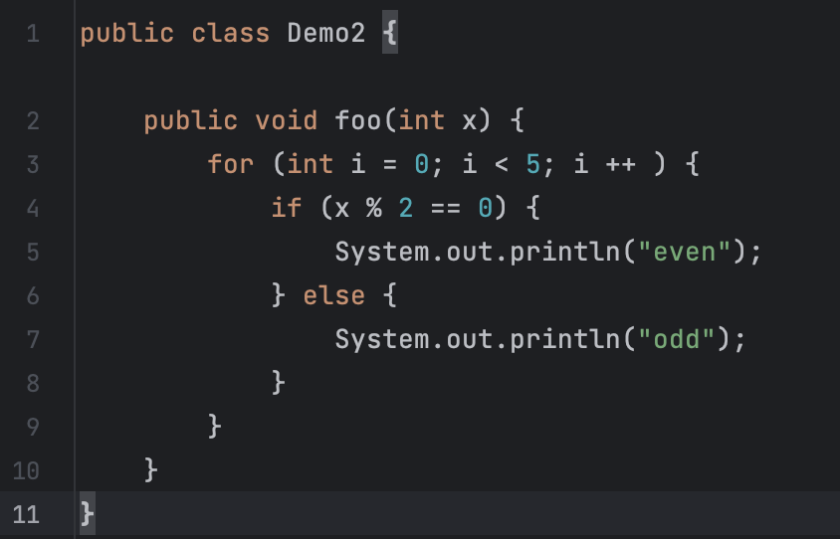
回顾

Slide 3
静态程序分析的常用方法
数据流分析
抽象解释
自动推理
静态符号执行
(稀疏)值流分析
IFDS/IDE
模型检测
模式匹配
神经推理

Slide 4
可用表达式分析(Available Expression Analysis)
可用表达式：在计算某个语句时已被计算过的表达式。
目标：对于每个程序点，计算出已之前算过的表达式，且在此前未被修改过。
应用：减少冗余计算
x = a + 2
y = a – b
while (a + 2 < x) {
b = b + 1
y = a - b
}

Slide 5
状态传播
分析状态：可用表达式集
传播开始：没有任何可用表达式
状态传播：
从前往后分析
对于每个语句，根据其转换方程更新对应程序点的状态
控制流分叉时，fork状态
控制流汇聚时，merge状态
传播结束：获得可用表达式

Slide 6

转换函数(Transfer Function)
定义：对于没一种语句，需要定义它对分析状态(可用表达式集)
的影响。
Gen函数：当前语句会产生的可用表达式集
Kill函数：当前语句在当前状态中需要杀死的可用表达式集
可用表达式的转换函数：
$Out =(In∪Gen) \backslash kill$
 | In | Gen | Kill | Out
x = a + b
a = a - 1
{x + y}
{a + b}
{x + y}
{a + b}
{a + 1, b + 2}
{a - 1}
{a + 1, a - 1}
{b + 2}

Slide 7

数据流分析框架的组成
域
FlowAnalysis<A>
可用表达式集合
分析方向
isForward
前向
转换函数(单调)
flowThrough
$Out =(In∪Gen) \backslash kill$
合并操作
merge
交集
边界条件/初始值
newInitialFlow
空集合
{a - c , a + b , c + d}
{a - c , a + b}
{a - c ,c + d}
{a + b , c + d}
{a - c}
{a + b}
{c + d}
{}

Slide 8
上近似与下近似
{a + b , c + d}
{a + b}
上近似
实际
下近似
{a + b}
{a + b , c + d}

Slide 9


符号分析(Sign Analysis)
目标：对于每个程序点，计算所有值可能的符号。
T
a = 1
b = -1
while (a < 10) {
b = b + 1;
a = a + 1;
}
域：符号抽象域 { + , - , 0 , T , $⊥$ }
+
0
-
分析方向：前向
$$⊥$$
转换函数(单调)：？
合并操作：lub(x,y)
边界条件/初始值： $⊥$

Slide 10
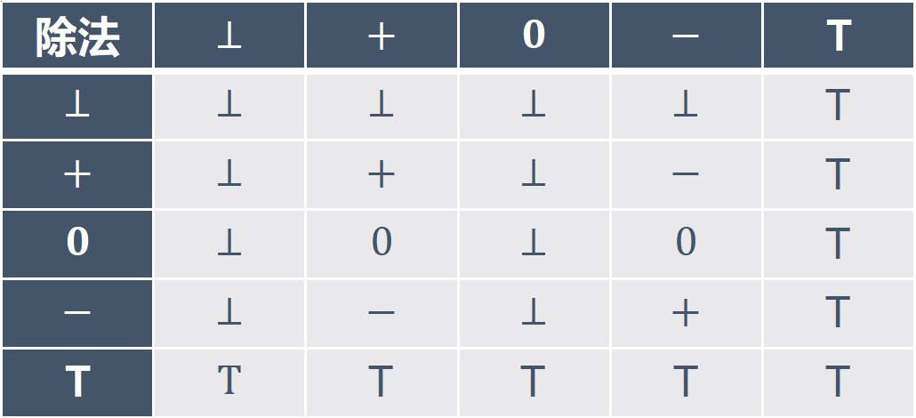
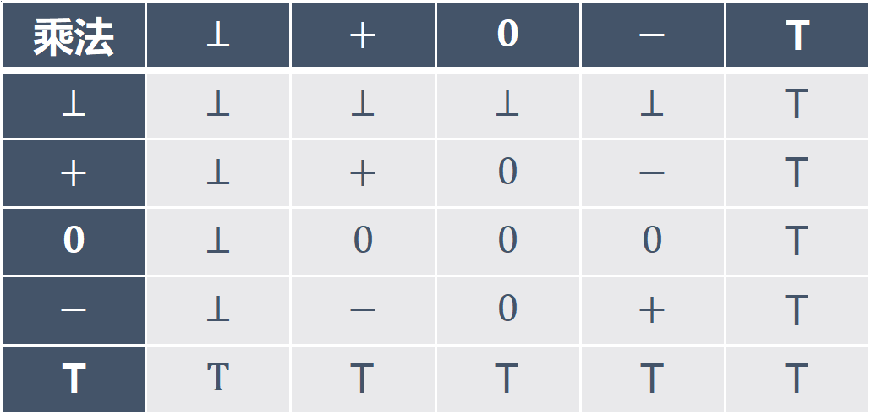
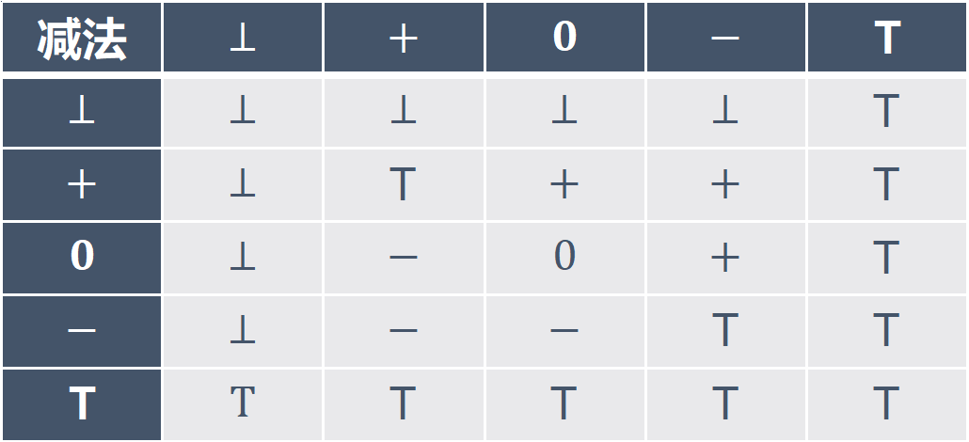
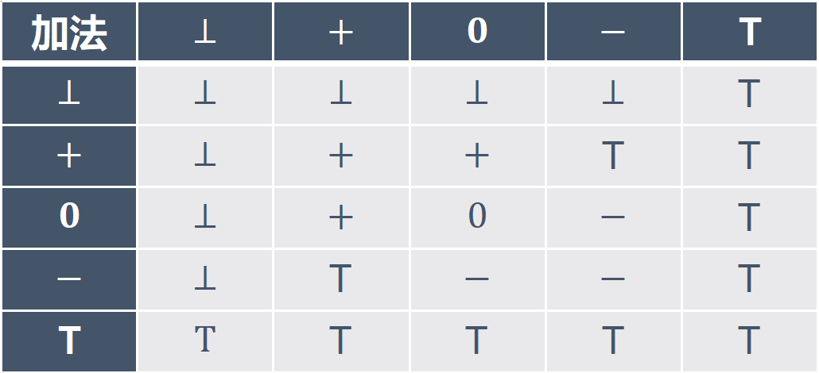
抽象符号域的算数算子
加法 | $$⊥$$ | $$+$$ | $$0$$ | $$−$$ | T
$$⊥$$ | $$⊥$$ | $$⊥$$ | $$⊥$$ | $$⊥$$ | T
$$+$$ | $$⊥$$ | $$+$$ | $$+$$ | T | T
$$0$$ | $$⊥$$ | $$+$$ | $$0$$ | $$−$$ | T
$$−$$ | $$⊥$$ | T | $$−$$ | $$−$$ | T
T | $$\text{T}$$ | T | T | T | T
减法 | $$⊥$$ | $$+$$ | $$0$$ | $$−$$ | T
$$⊥$$ | $$⊥$$ | $$⊥$$ | $$⊥$$ | $$⊥$$ | T
$$+$$ | $$⊥$$ | T | $$+$$ | $$+$$ | T
$$0$$ | $$⊥$$ | $$−$$ | $$0$$ | $$+$$ | T
$$−$$ | $$⊥$$ | $$−$$ | $$−$$ | T | T
T | $$\text{T}$$ | T | T | T | T
乘法 | $$⊥$$ | $$+$$ | $$0$$ | $$−$$ | T
$$⊥$$ | $$⊥$$ | $$⊥$$ | $$⊥$$ | $$⊥$$ | T
$$+$$ | $$⊥$$ | $$+$$ | $$0$$ | $$−$$ | T
$$0$$ | $$⊥$$ | $$0$$ | $$0$$ | $$0$$ | T
$$−$$ | $$⊥$$ | $$−$$ | $$0$$ | $$+$$ | T
T | $$\text{T}$$ | T | T | T | T
除法 | $$⊥$$ | $$+$$ | $$0$$ | $$−$$ | T
$$⊥$$ | $$⊥$$ | $$⊥$$ | $$⊥$$ | $$⊥$$ | T
$$+$$ | $$⊥$$ | $$+$$ | $$⊥$$ | $$−$$ | T
$$0$$ | $$⊥$$ | $$0$$ | $$⊥$$ | $$0$$ | T
$$−$$ | $$⊥$$ | $$−$$ | $$⊥$$ | $$+$$ | T
T | $$\text{T}$$ | T | T | T | T

Slide 11
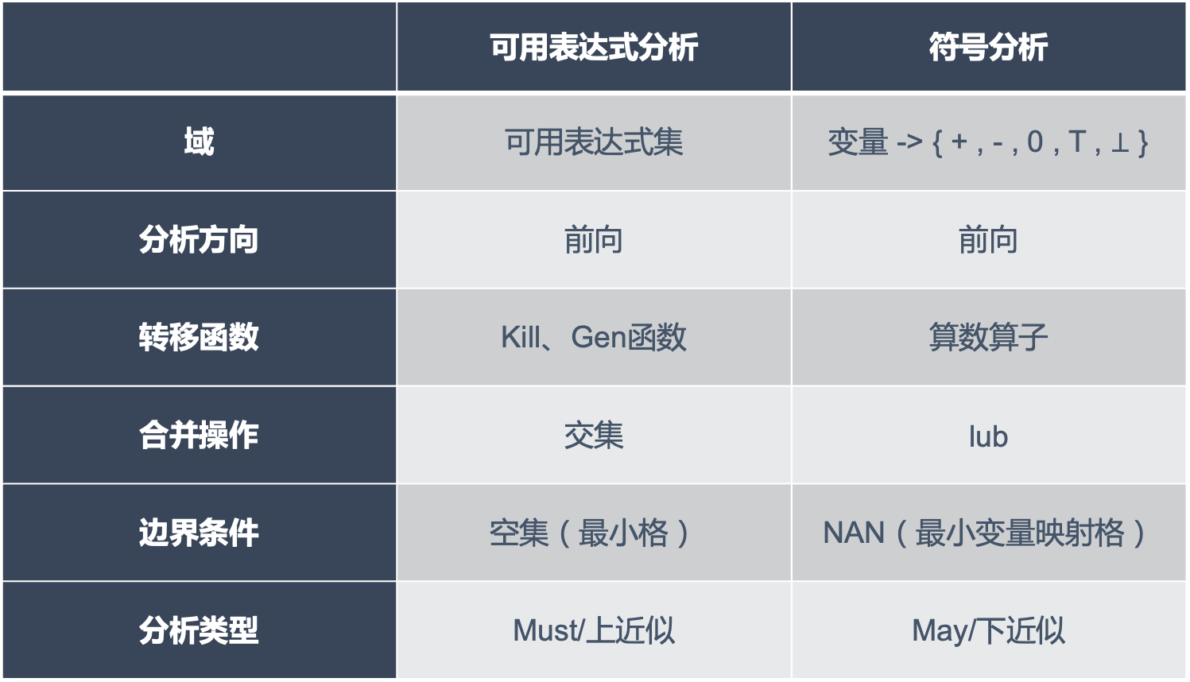
可用表达式分析 vs 符号分析
 | 可用表达式分析 | 符号分析
域 | 可用表达式集 | 变量 -> { + , - , 0 , T , $⊥$ }
分析方向 | 前向 | 前向
转移函数 | Kill、Gen函数 | 算数算子
合并操作 | 交集 | lub
边界条件 | 空集（最小格） | NAN（最小变量映射格）
分析类型 | Must/上近似 | May/下近似

Slide 12

实践三——到达定义分析(Reaching Definitions Analysis)
到达定义：在程序点前已定义且未被重定义
Gen函数：当前语句生成的新的变量定义集
Kill函数：当前语句重定义的所有变量的早先定义集
可用表达式的转换函数：
$Out = \left(In –Kill\right) ∪Gen$
 | In | Gen | Kill | Out
a = 1
a = 2
b = a + 1
{}
{a = 1}
{}
{a = 1}
{a = 1}
{a = 2}
{a = 1}
{a = 2}
{a = 2}
{b = a + 1}
{}
{b = a + 1}

Slide 13

实践四——活性/活跃变量分析(Liveness Analysis)
活跃变量：当前值在未来某处被读取之前未被重写的变量
Gen函数：当前语句中被读取的变量集
Kill函数：当前语句写入的变量集
可用表达式的转换函数：
$In = \left(Out –Kill\right) ∪Gen$
 | Out | Gen | Kill | In
x = 10
y = 20
z = x + 2
{x}
{}
{x}
{}
{x}
{}
{y}
{x}
{}
{x}
{z}
{x}

Slide 14
谢谢!

Slide 15


Java程序分析框架

